Slide 1
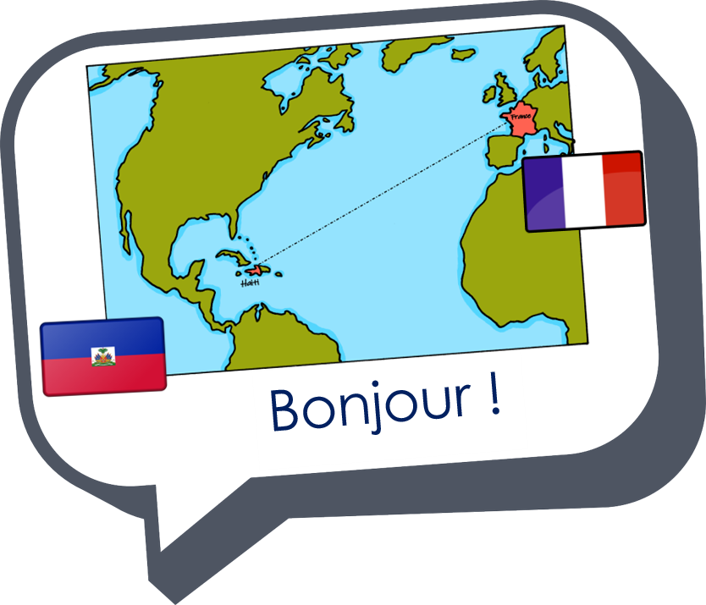


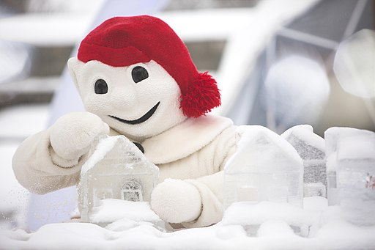

Saying what I and others do
vert
-ER verbs: you (formal)
plural nouns:
– eu/au + x, -al → aux
SSC [é, er, et, ez]
Notes:
Artwork by Steve Clarke. Pronoun pictures from NCELP (www.ncelp.org). All additional pictures selected from Pixabay and are available under a Creative Commons license, no
attribution required.
Phonics: [é] [er] [et] [ez] répéter [630] écrire [382] bébé [2271] donner [46] parler [106] et [6] nez [2661]
Frequency of new words:
Vocabulary: nager [n/a] porter [105] chanter [1820] jouer [219] animal [1002] cadeau [2298] chapeau [2908] château [3510] cheval [2220] course [1289] feu d'artifice [n/a]
gâteau [4845] glace² [2580] jeu
[291] neige [1824] trâineau [n/a] Québec [n/a]
Revisit 1: ont [8] ils [13] elles [38] bâtiment [1952] café [1886] cinéma [1623] école [477] église [1782] hôtel [1774] magasin [1738] musée [2216] parc [1240] pont [1889]
poste [489] rue [598] université [1192] beau belle [393] bon bonne [94] mauvais [274] nouveau nouvelle [52] vieux vieille [671]
Revisit 2: activité [452] chaise [3419] chanson [2142] garçon [1599] fille [629] jeu [291] langue [712] règle² [488] spectacle [1687]
Londsale, D., & Le Bras, Y. (2009). A Frequency Dictionary of French: Core vocabulary for learners London: Routledge.
The frequency rankings for words that occur in this PowerPoint which have been previously introduced in these resources are given in the SOW and in the resources that first
introduced and formally re-visited those words.
For any other words that occur incidentally in this PowerPoint, frequency rankings will be provided in the notes field wherever possible.
Image attribution:
Logo - Stagiairec, CC BY-SA 4.0 via Wikimedia Commons
Bonhomme Carnaval - Laserpdb, CC BY-SA 3.0 via Wikimedia Commons
Bonhomme Carnaval (2) - Stagiairec, CC BY-SA 4.0 via Wikimedia Commons
Sculpture - Ivailo Dochkov, CC BY 2.0 via Wikimedia Commons
Sculpture (2) - Stagiairec, CC BY-SA 4.0 via Wikimedia Commons
Place de la famille – Boréal - https://commons.wikimedia.org/wiki/File:Carnaval_de_Qu%C3%A9bec_-_place_de_la_famille_-_2006-02.JPG
Palais de glace - Shapiros10, CC BY-SA 3.0 via Wikimedia Commons
Palais de glace (2) - Gilbert Bochenek, CC BY-SA 3.0 via Wikimedia Commons
Défilé - Jeangagnon, CC BY-SA 3.0 via Wikimedia Commons
Canot - Laserpdb, CC BY-SA 3.0 via Wikimedia Commons
Course de Canot - Cephas, CC BY-SA 4.0 via Wikimedia Commons
Figure - Marc-Lautenbacher, CC BY-SA 4.0 via Wikimedia Commons
Toboggan - Bwilly11, CC BY-SA 4.0 via Wikimedia Commons
Défilé de nuit - Stagiairec, CC BY-SA 4.0 via Wikimedia Commons
Défilé de nuit (2) - Stagiairec, CC BY-SA 4.0 via Wikimedia Commons
Bain de neige - Stagiairec, CC BY-SA 4.0 via Wikimedia Commons
People - Stagiairec, CC BY-SA 4.0 via Wikimedia Commons
1

Slide 2





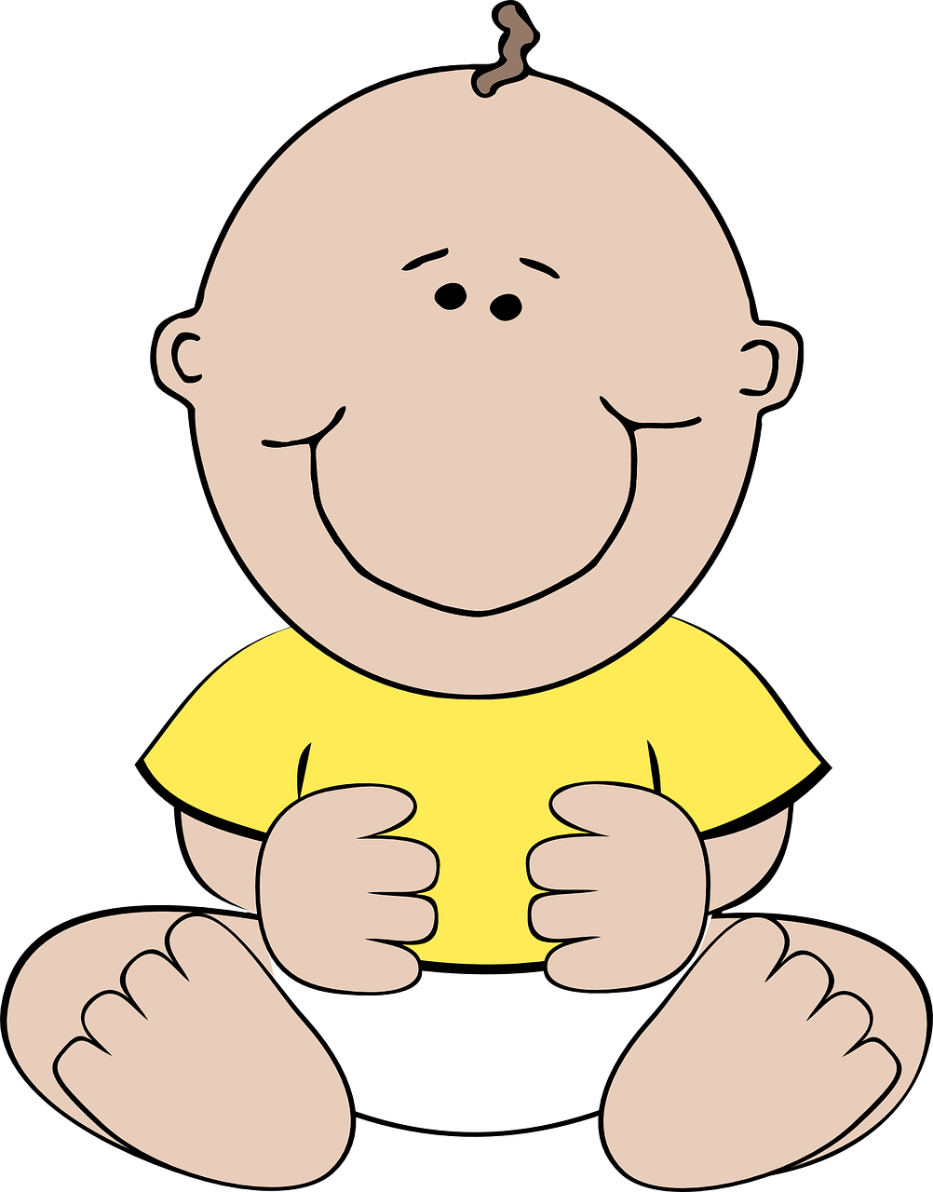
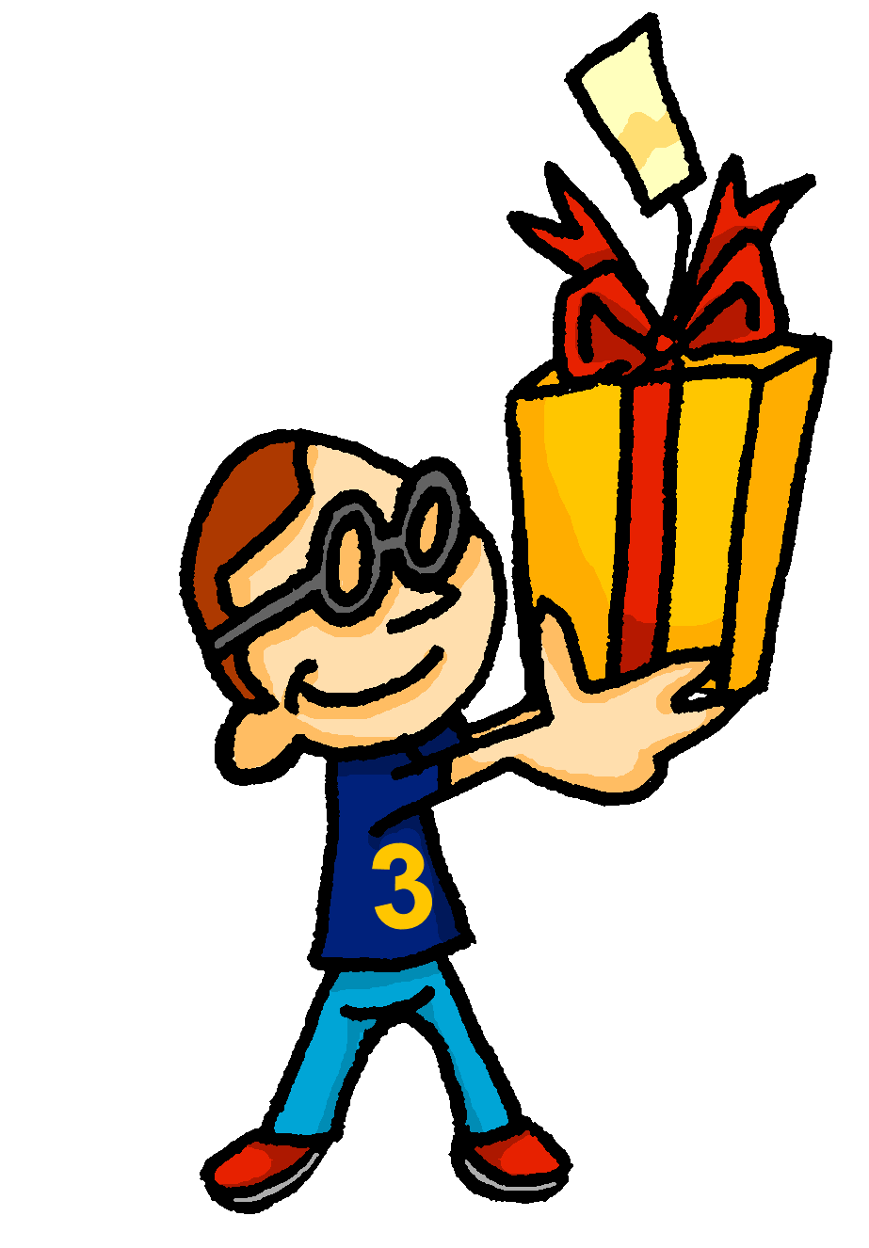

prononcer
[é]
[er]
[et]
[ez]
Remember that
[é], [er],[et] and [ez] sound the same.
répéter
[and]
écrire
parler
et
bébé
donner
nez
[to give]
Notes:
Timing: 2 minutes
Aim: to recap SSC [é] [er] [et] [ez], which are the same sound written differently.
Procedure:
Introduce and elicit the pronunciation of the individual SSC [é, et, et, ez] and the source word ‘répéter’, which has both spellings of the sound.
Click to bring on the picture and get students to repeat (with gesture, if using).
Present and practise the cluster words.
Gesture:
gesture for répéter – hand with thumb and two fingers pointing forwards doing a three downwards motions, one for each syllable of the word.
https://www.signbsl.com/sign/repeat (the 2nd video marked again: repeat with the female signer)
2

Slide 3
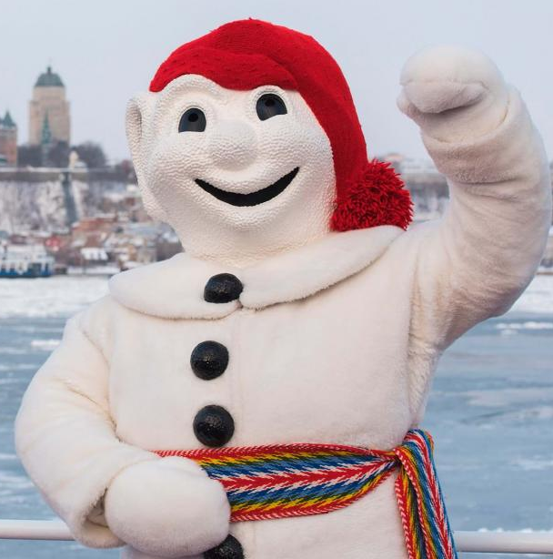


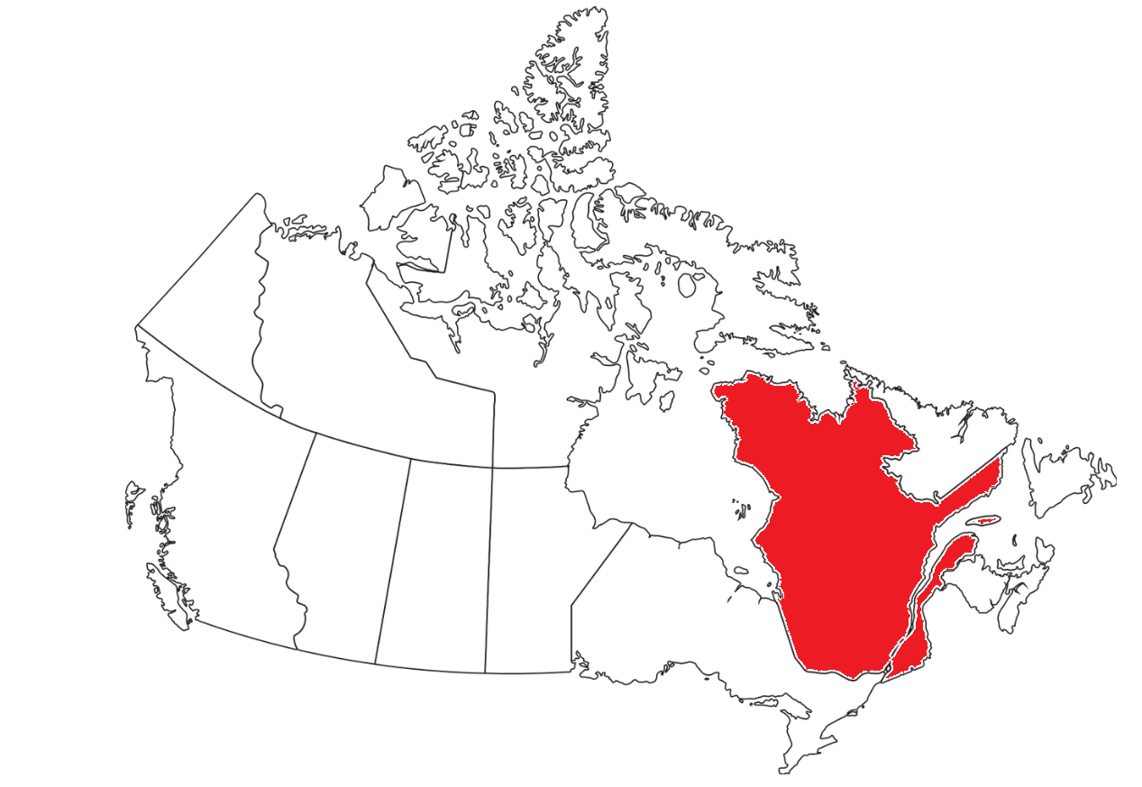

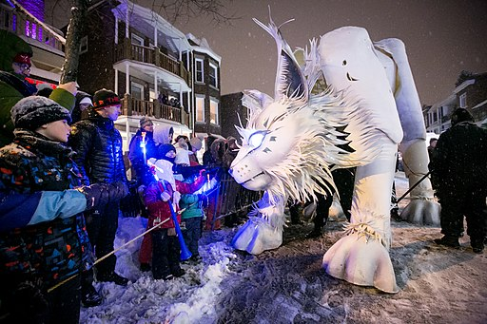
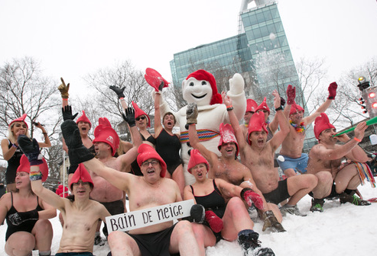
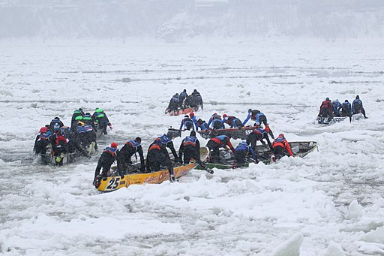
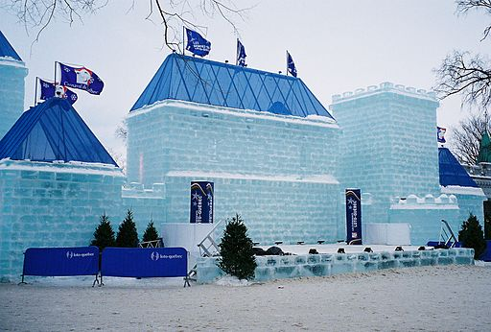
Le Carnaval de Québec
Le Carnaval de Québec
C’est célébrer en fin janvier et début février
C’est participer aux festivités
C’est regarder le défilé
C’est nager dans la neige glacée
C’est gagner la course de canoë
C’est visiter le palais glacé
C’est admirer Bonhomme Carnaval et sa ceinture fléchée
C’est chanter, manger, jouer et danser
la glace = ice
glacé(e) = icy
Quebec is a region in Canada. French is its only official language.
Notes:
Timing: 4 minutes
Aim: to introduce the theme of the Quebec Carnival.
Procedure:
Read the statement about Quebec. Click to make it disappear.
Read (or click to listen to) about the different activities at the festival. (The SSC é features many times).
Click to highlight three new words for this week and elicit the meanings (défilé – parade, procession, nager – to swim, la course - race)
Elicit English meanings from pupils.
A rough translation in English could be:
The Quebec Carnival
It’s celebrating at the end of January and the start of February
It’s taking part in the festivities
It’s watching the parade
It’s swimming in icy snow
It’s winning canoe races
It’s visiting the icy palace
It’s admiring Bonhomme Carnaval and his ‘arrow’ belt
It’s singing, eating, playing and dancing.
Transcript:
Le Carnaval de Québec
C’est célébrer en fin Janvier et début février
C’est participer aux festivités
C’est regarder le défilé
C’est nager dans la neige glacée
C’est gagner la course de canoë
C’est visiter le palais glacé
C’est admirer Bonhomme Carnaval et sa ceinture fléchée
C’est chanter, manger, jouer et danser

Slide 4











vocabulaire
Écoute et répète.
la glace = ice AND
ice cream
mots
nager
participate
participer (à)
la course
la glace
[to swim, swimming]
[to participate (in), participating (in)]
[race]
la neige
le château
le défilé
le Québec
[parade, procession]
Notes:
Timing: 4 minutes (two slides)
Aim: to introduce key vocabulary for this week.
Procedure
1. Click to introduce the new words and their pictures.
2. Ask pupils what the words mean in English.
3. Draw attention to the callout.
4. Practise pronouncing the new words as a class and individually.
5. Then, on the next slide, pupils listen and write/say the meanings.
4

Slide 5

écouter
Le Carnaval de Québec
. Écoute les noms des animaux. C’est [ien] ou [(a)in]?
Écoute. Écris en anglais.
 | en anglais ?
Ex
1
2
3
participate
4
5
6
Notes:
Timing: 1 minute
Aim: to practise aural comprehension of the new vocabulary for this week.
Procedure:
1. Click to listen.
2. Pupils write or say the English meaning.
3. Click to correct.
Transcript:
Exemple: la glace
la course
participer à
le château
la neige
nager
le défilé
5

Slide 6

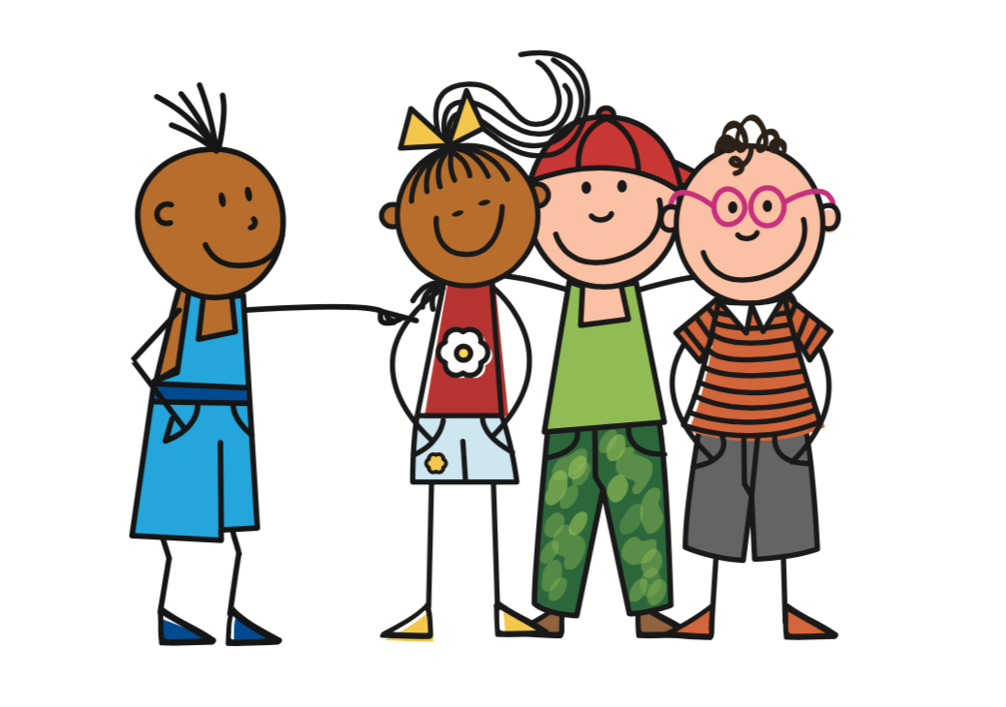


Vous
So, if you would say Mr or Mrs to someone, use vous in French.
[you (plural) and you (formal)]
You have learnt that tu is you when speaking to one person.
You know that vous is you for two or more people.
We also use vous to mean you with an adult or adults we don’t know well.
Vous aimez le Carnaval.
You [all] like the Carnival.
You [formal] like the Carnival.
Vous visitez le Palais de glace ?
Do you [all] visit the icy Palace?
Do you [formal] visit the icy Palace?
Notes:
Timing: 2 minutes
Aim: to introduce the 2nd meaning of vous.
Procedure:
Click through the animations to present the information.
Elicit English translations for the French examples provided.

Slide 7

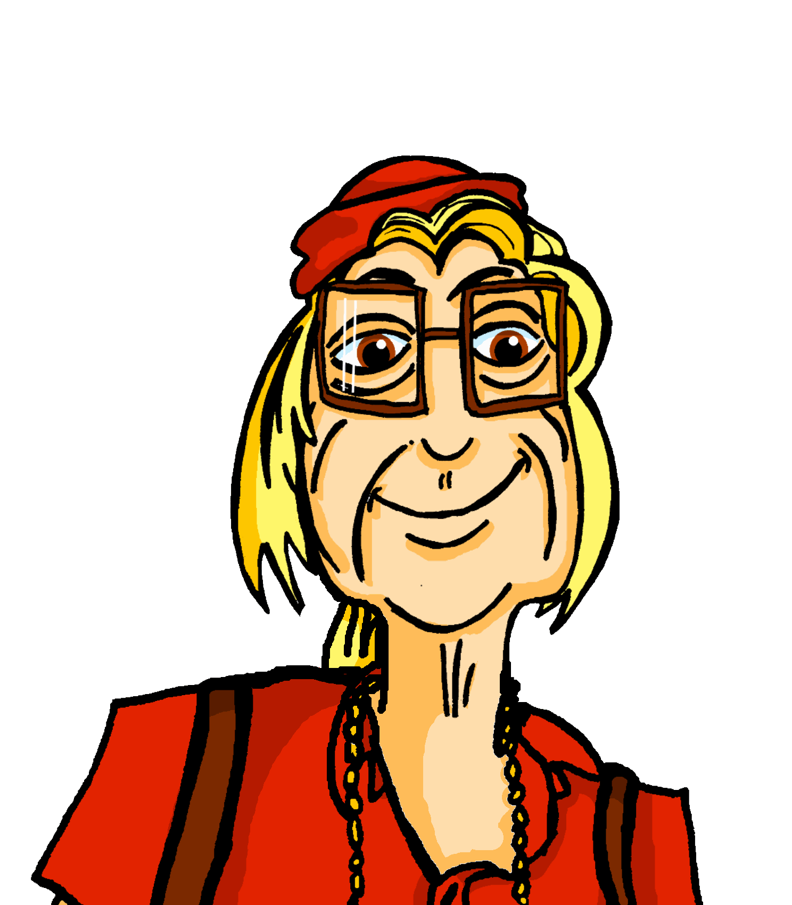

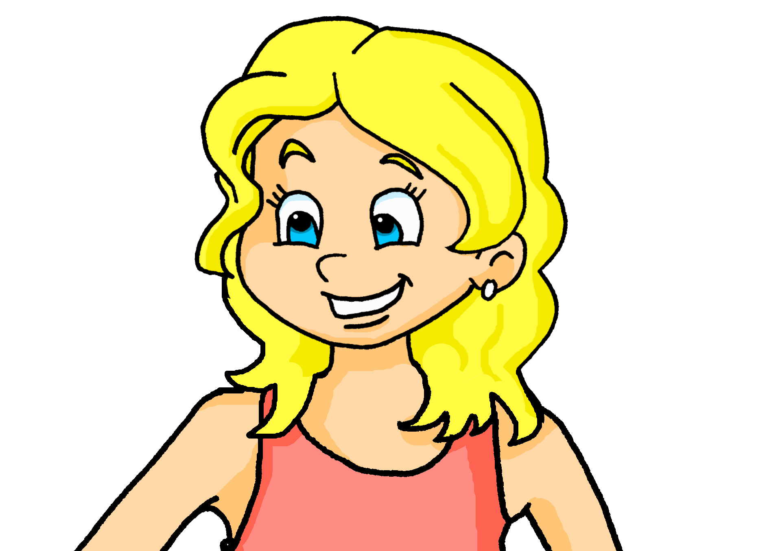

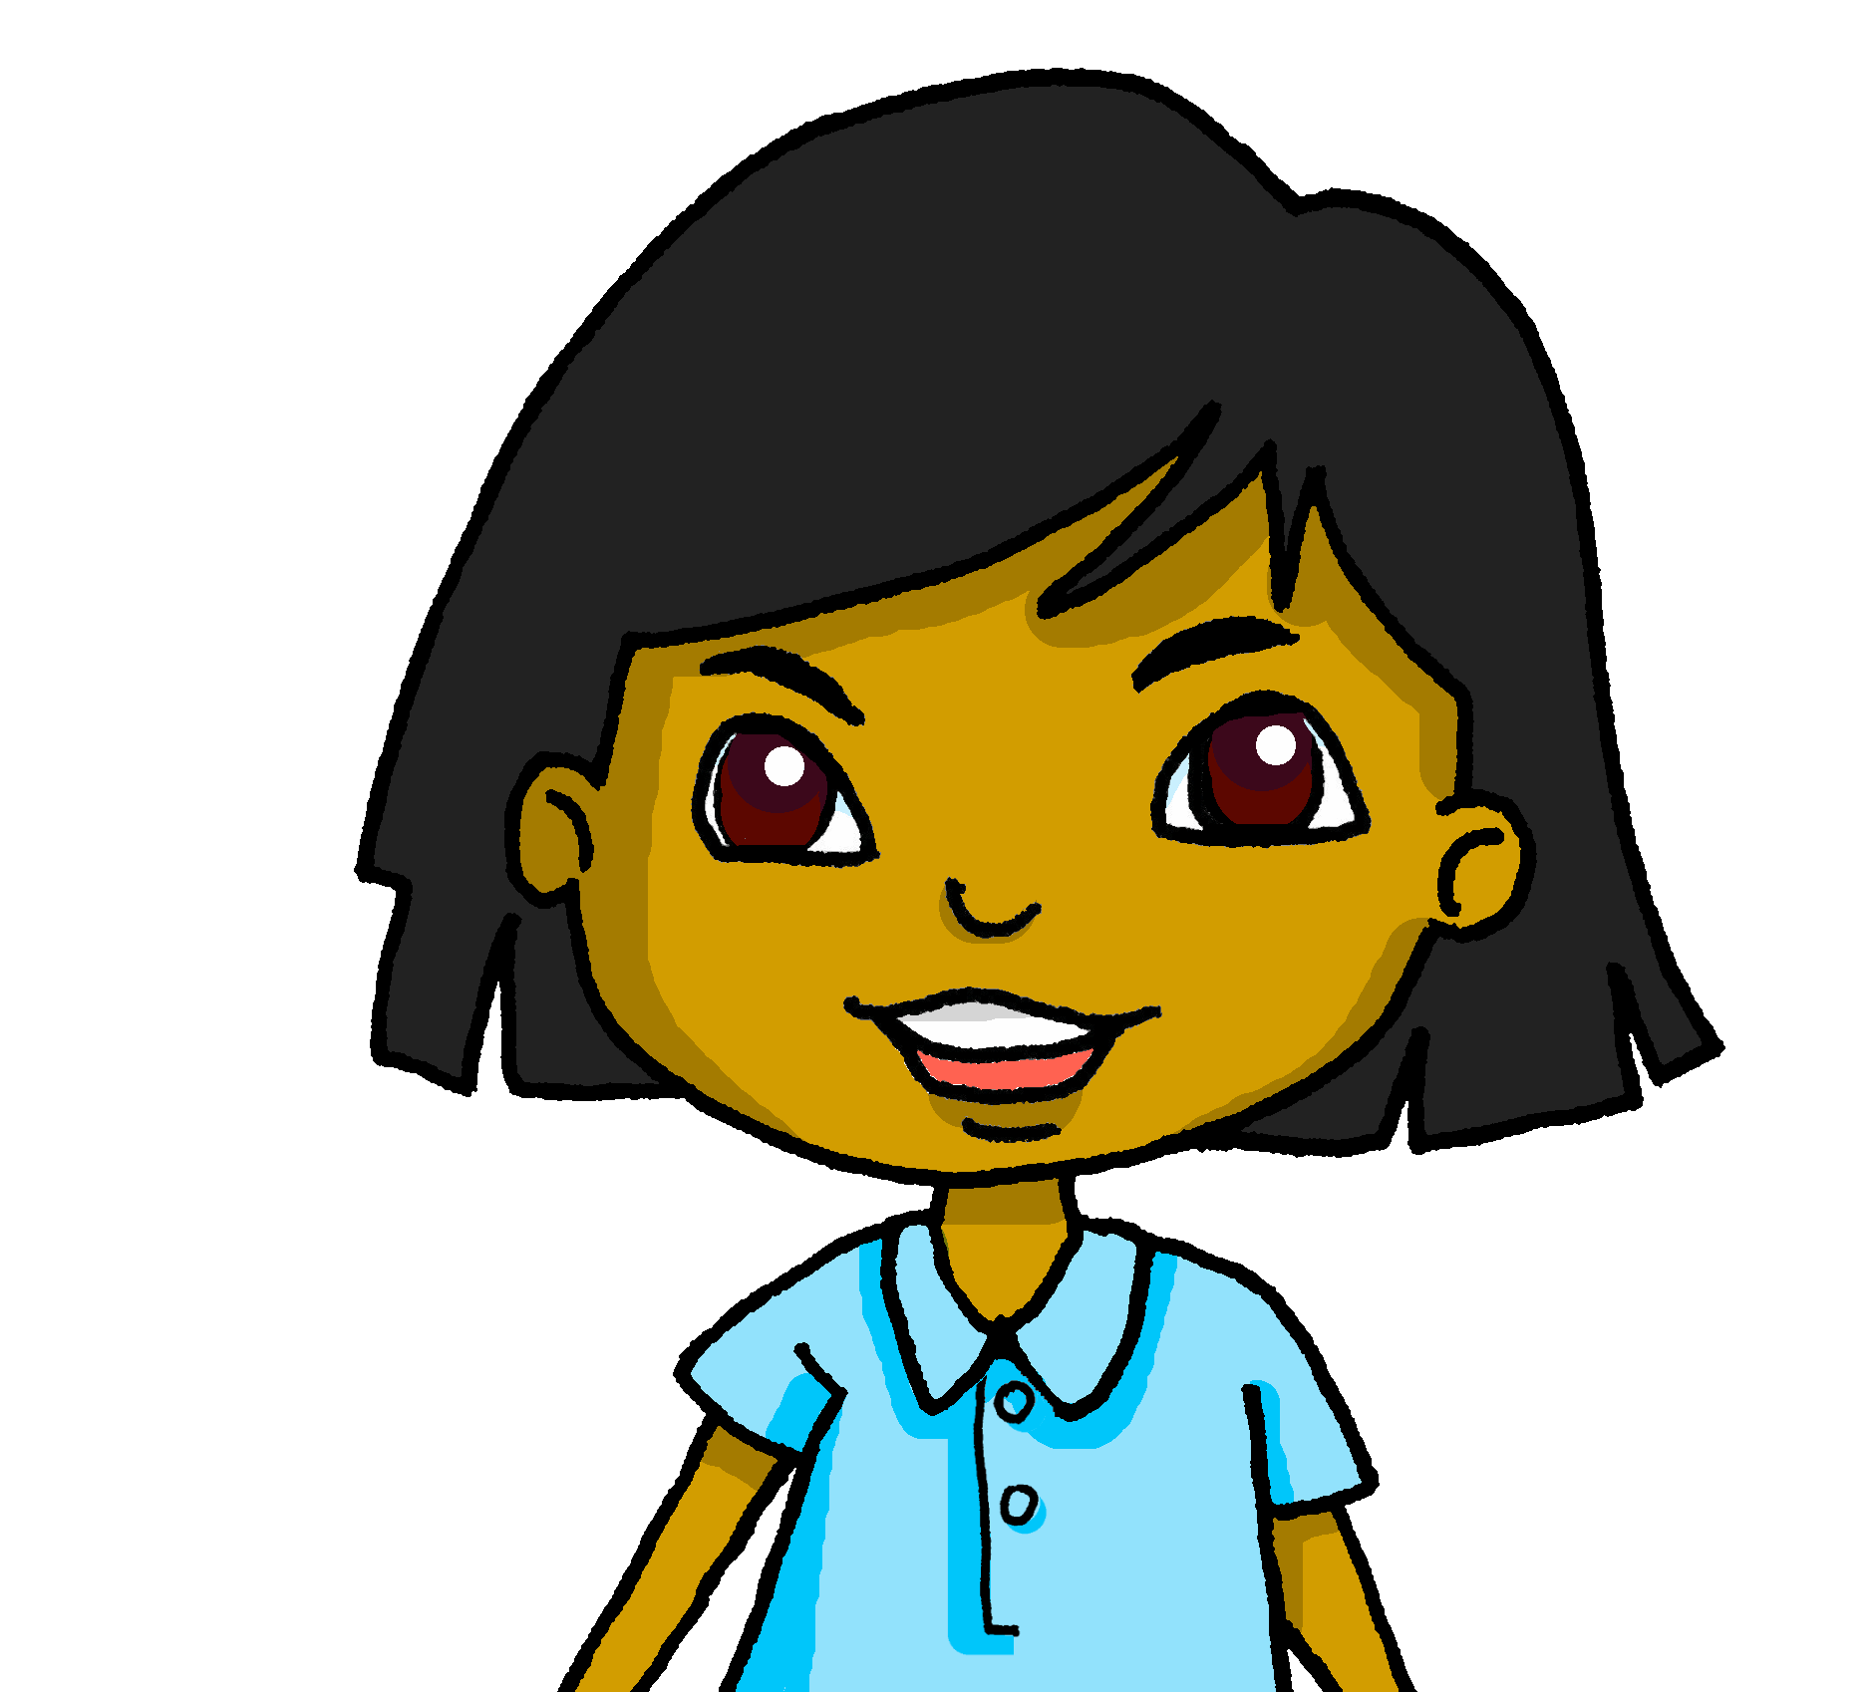
écouter
Le Carnaval de Québec [1/7]
Sanaya parle avec Renée (la tante d’Adèle) et avec Adèle. Elle pose des questions.
. Écoute les noms des animaux. C’est [ien] ou [(a)in]?
Écoute. C’est une question pour Renée ou pour Adèle ?
1
[Vous] aimez le Carnaval ?
Notes:
Timing: 8 minutes (7 slides)
Aim: to practise aural comprehension of tu and vous forms of the verb, and their connection with meaning.
Procedure
Read the title and scenario and clarify the context and the activity with pupils. Remind pupils that the tu form means ‘you’ for one person you know well and vous form is ‘you’ in a formal context (e.g. to your teacher or an adult you don’t know well).
Pupils listen to each question and decide who it is addressed to, depending on the form of the verb they hear. The pronouns are beeped out to focus pupils’ attention on the verb form.
Click to highlight the answer and see the question in writing.
Elicit the English meaning of the question.
Transcript:
[Vous] aimez le Carnaval ?
7

Slide 8
écouter
Le Carnaval de Québec [2/7]
Sanaya parle avec Renée, la tante d’Adèle et Adèle. Elle pose des questions.
. Écoute les noms des animaux. C’est [ien] ou [(a)in]?
Écoute. C’est une question pour Renée ou pour Adèle ?
2
[Vous] nagez dans la neige ?
Notes:
[2/7]
Transcript:
[Vous] nagez dans la neige ?
8

Slide 9
écouter
Le Carnaval de Québec [3/7]
Sanaya parle avec Renée, la tante d’Adèle et Adèle. Elle pose des questions.
. Écoute les noms des animaux. C’est [ien] ou [(a)in]?
Écoute. C’est une question pour Renée ou pour Adèle ?
3
[Tu] regardes le défilé ?
Notes:
[3/7]
Transcript:
[Tu] regardes le défilé ?
9

Slide 10
écouter
Le Carnaval de Québec [4/7]
Sanaya parle avec Renée, la tante d’Adèle et Adèle. Elle pose des questions.
. Écoute les noms des animaux. C’est [ien] ou [(a)in]?
Écoute. C’est une question pour Renée ou pour Adèle ?
4
[Tu] visites le château de glace ?
Notes:
[4/7]
Transcript:
[Tu] visites le château de glace ?
10

Slide 11
écouter
Le Carnaval de Québec [4/7]
Sanaya parle avec Renée, la tante d’Adèle et Adèle. Elle pose des questions.
. Écoute les noms des animaux. C’est [ien] ou [(a)in]?
Écoute. C’est une question pour Renée ou pour Adèle ?
5
[Vous] participez à la course en canot ?
Notes:
[5/7]
Transcript:
[Vous] participez à la course en canot ?
11

Slide 12
écouter
Le Carnaval de Québec [4/7]
Sanaya parle avec Renée, la tante d’Adèle et Adèle. Elle pose des questions.
. Écoute les noms des animaux. C’est [ien] ou [(a)in]?
Écoute. C’est une question pour Renée ou pour Adèle ?
6
[Tu] manges une glace ?
Notes:
[6/7]
Transcript:
[Tu] manges une glace ?
12

Slide 13
écouter
Le Carnaval de Québec [4/7]
Sanaya parle avec Renée, la tante d’Adèle et Adèle. Elle pose des questions.
. Écoute les noms des animaux. C’est [ien] ou [(a)in]?
Écoute. C’est une question pour Renée ou pour Adèle ?
7
[Vous] portez un bikini dans la neige ?
Notes:
[7/7]
Transcript:
[Vous] portez un bikini dans la neige ?
13

Slide 14
Plural nouns
You know you can add –s to many nouns to make them plural.
J’ai un crayon et une carte.
J’aime les crayons et les cartes.
I have a pencil and a card.
I like (the) pencils and (the) cards.
Nouns ending in –au and –eu add –x to make them plural.
The –x is a Silent Final Consonant.
J’ai un cadeau.
J’aime les cadeaux.
I have a present.
I like (the) presents.
J’ai un jeu.
J’aime les jeux.
I have a game.
I like (the) games.
You hear the
–al → -aux change.
Nouns ending in –al change to –aux.
J’ai un animal.
J’aime les animaux.
I have an animal.
I like (the) animals.
Notes:
Timing: 2 minutes
Aim: to recap the –s plural noun pattern, and introduce two more plural patterns.
Procedure:
Click through the animations to present the information.
Elicit English translations for the French examples provided.

Slide 15
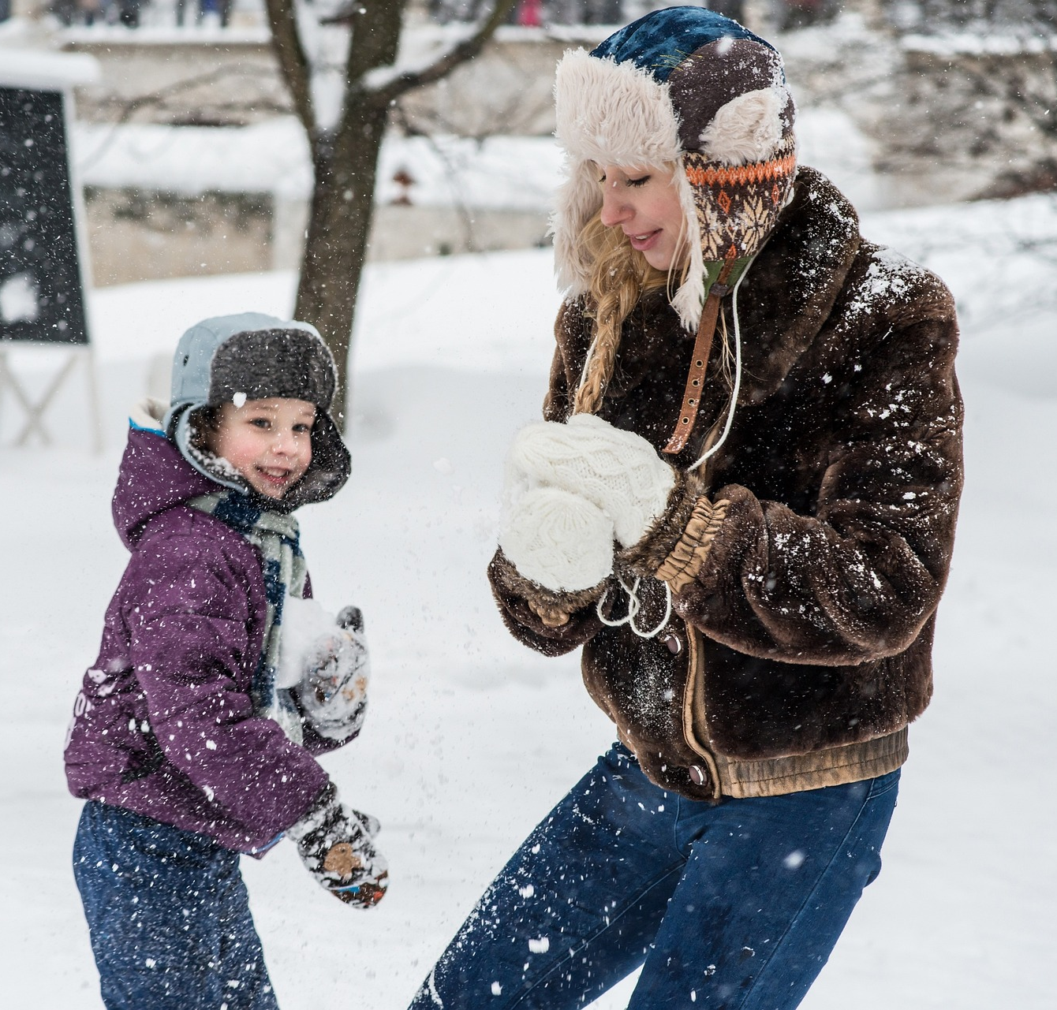
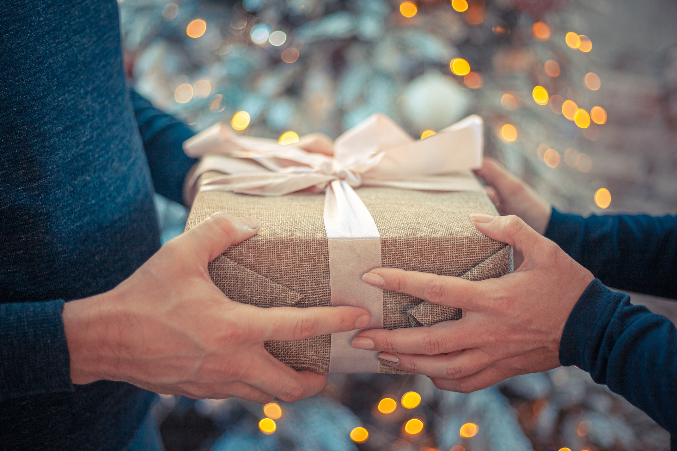
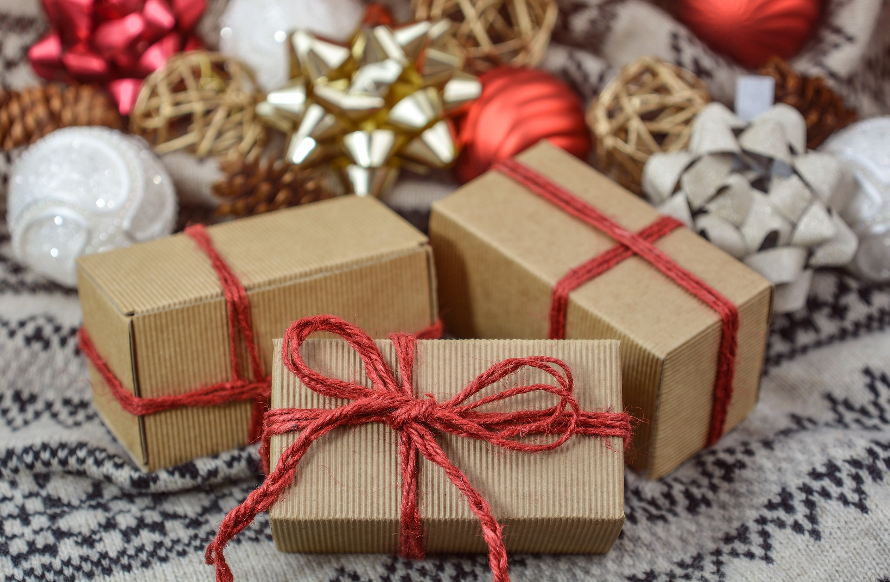
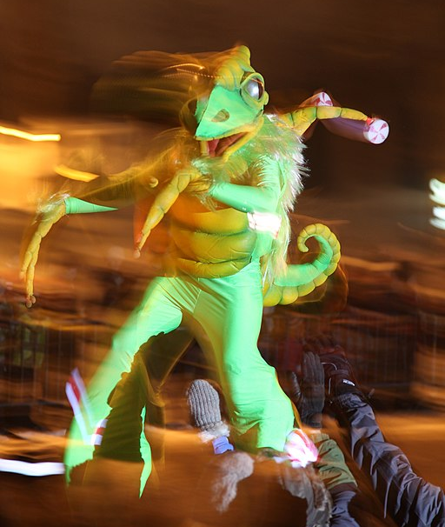
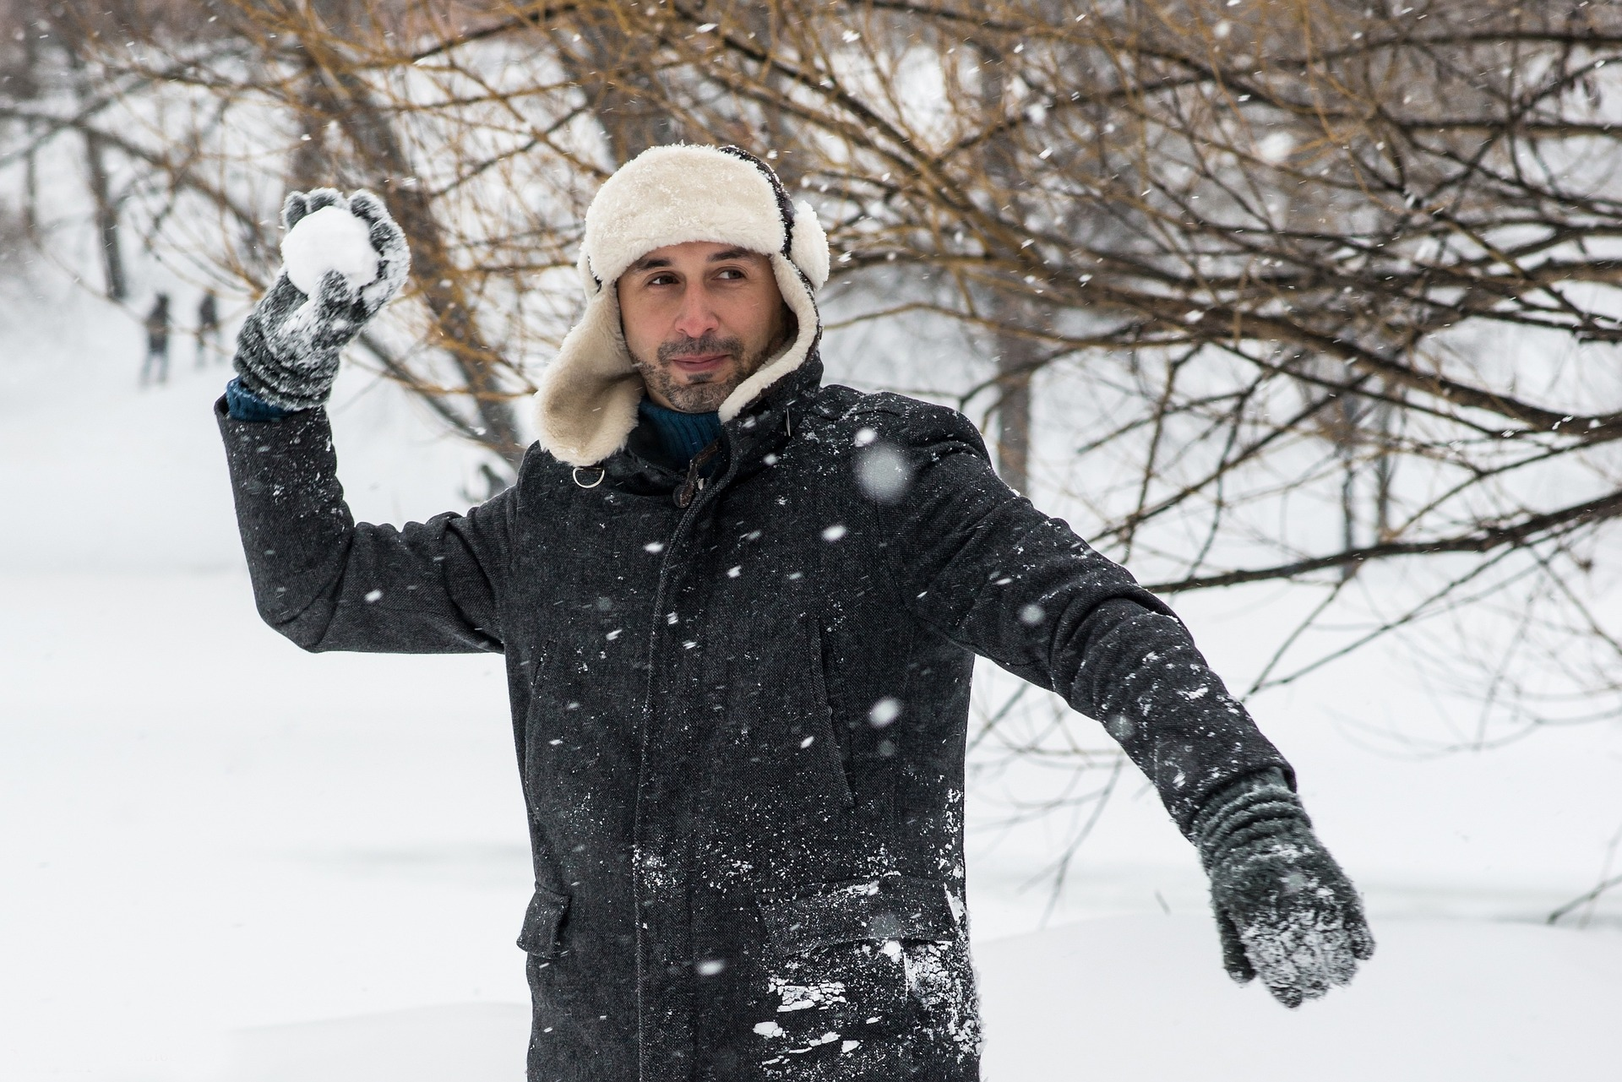
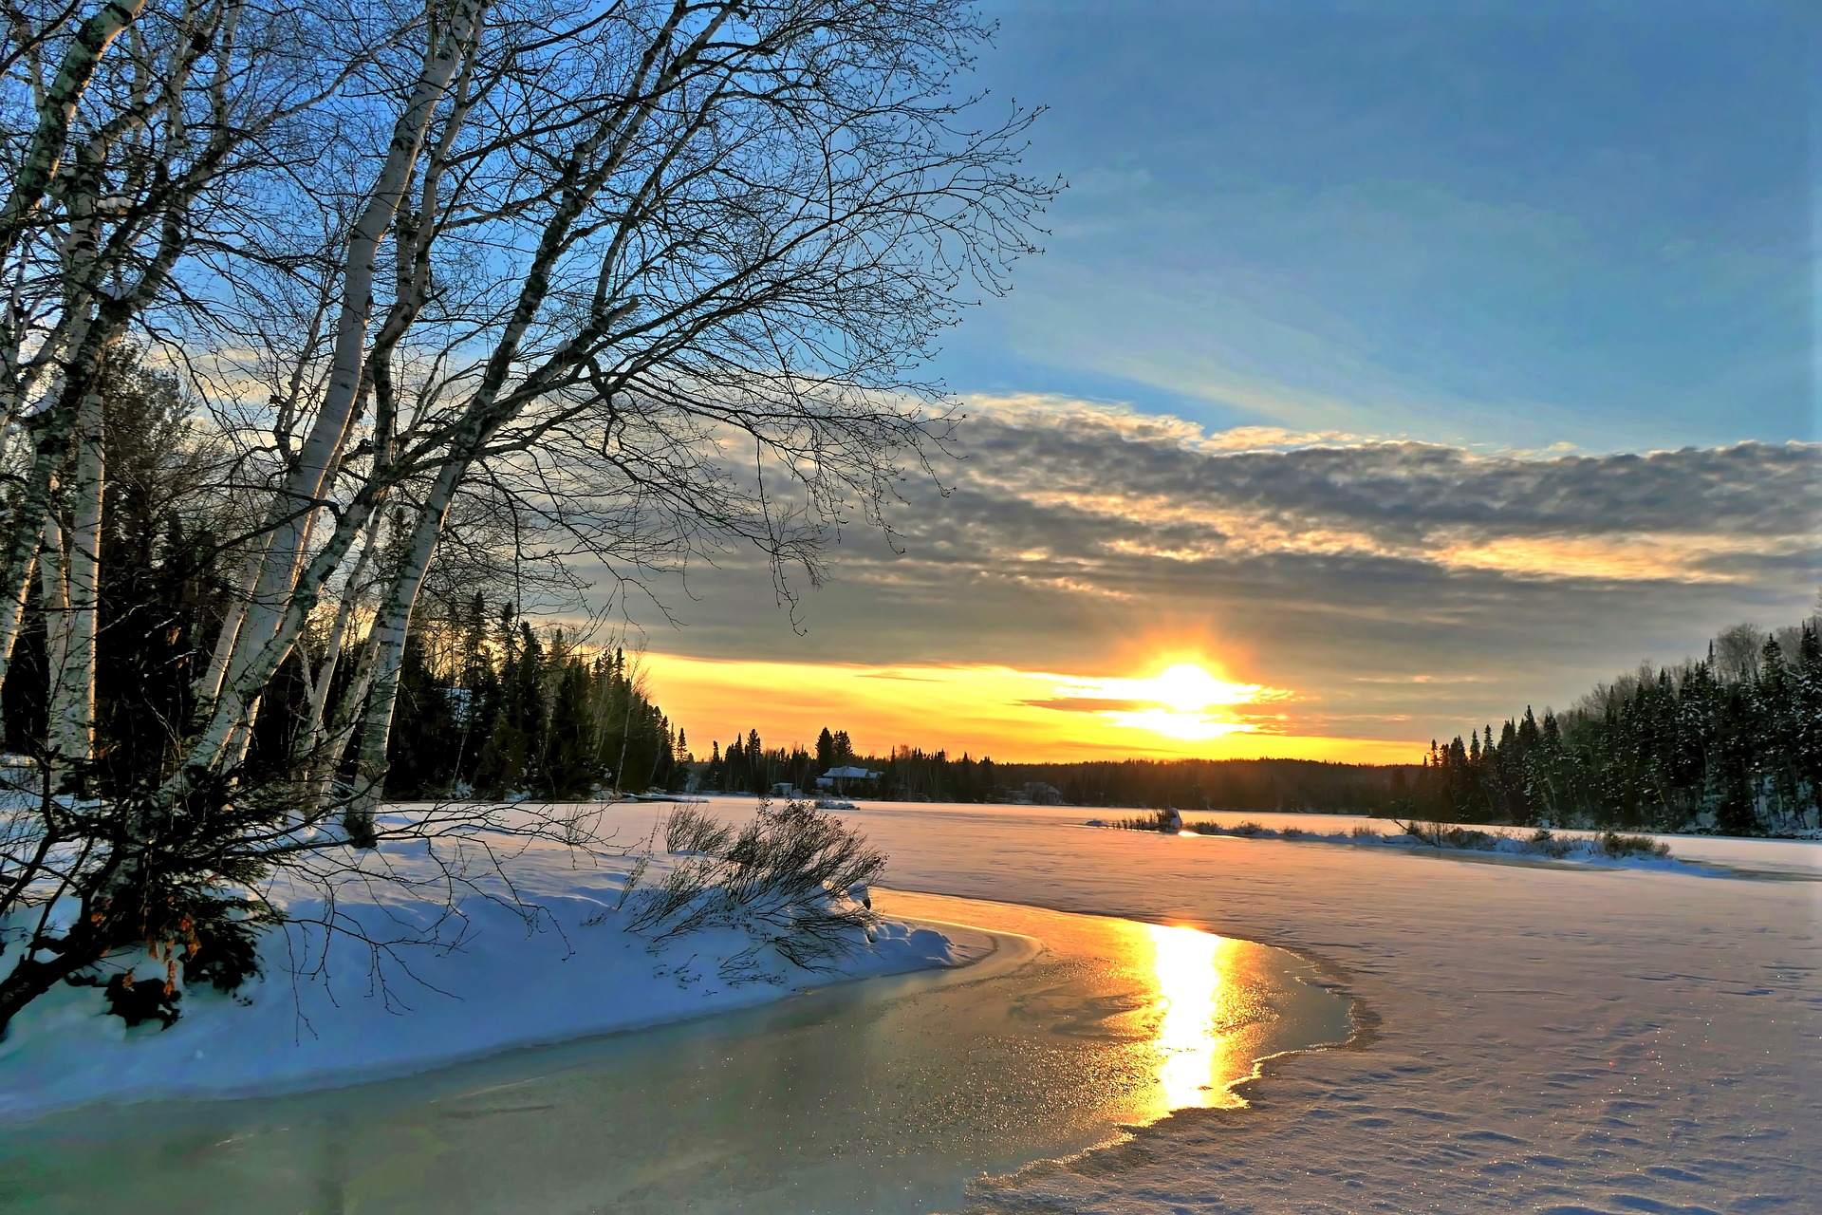
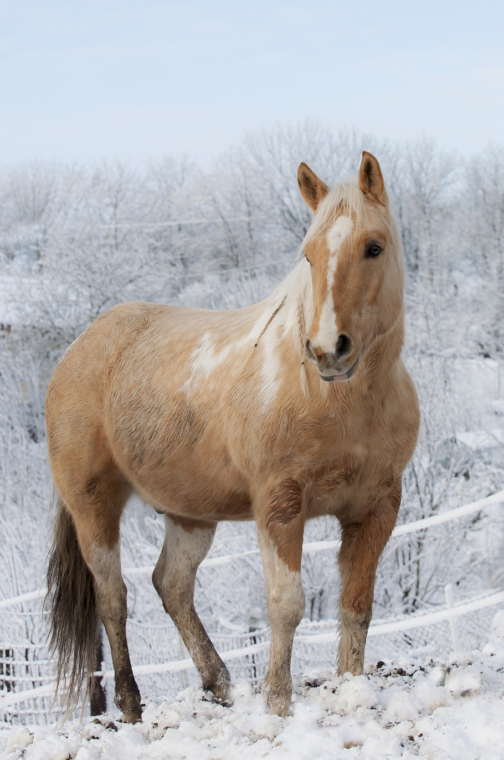
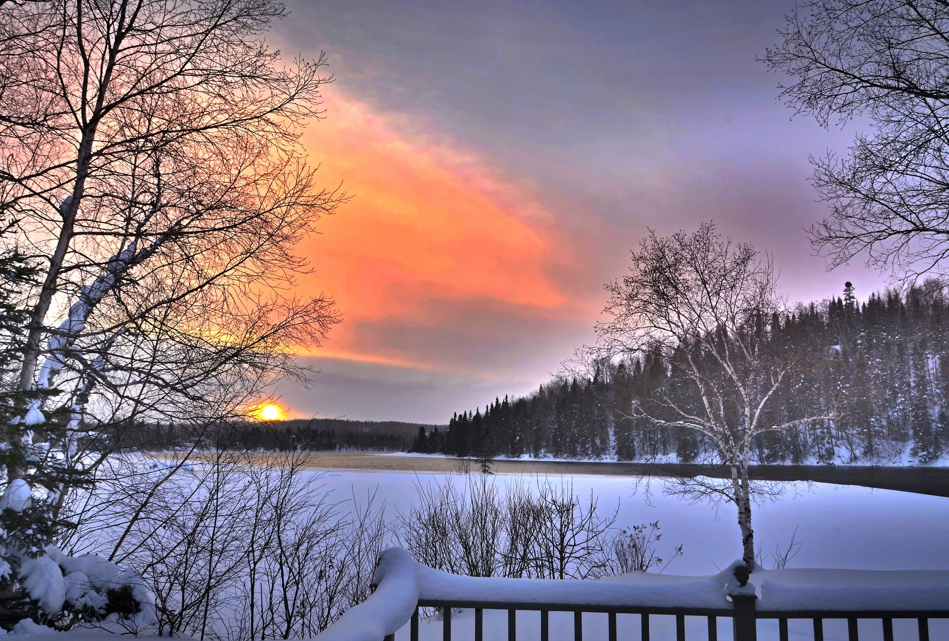
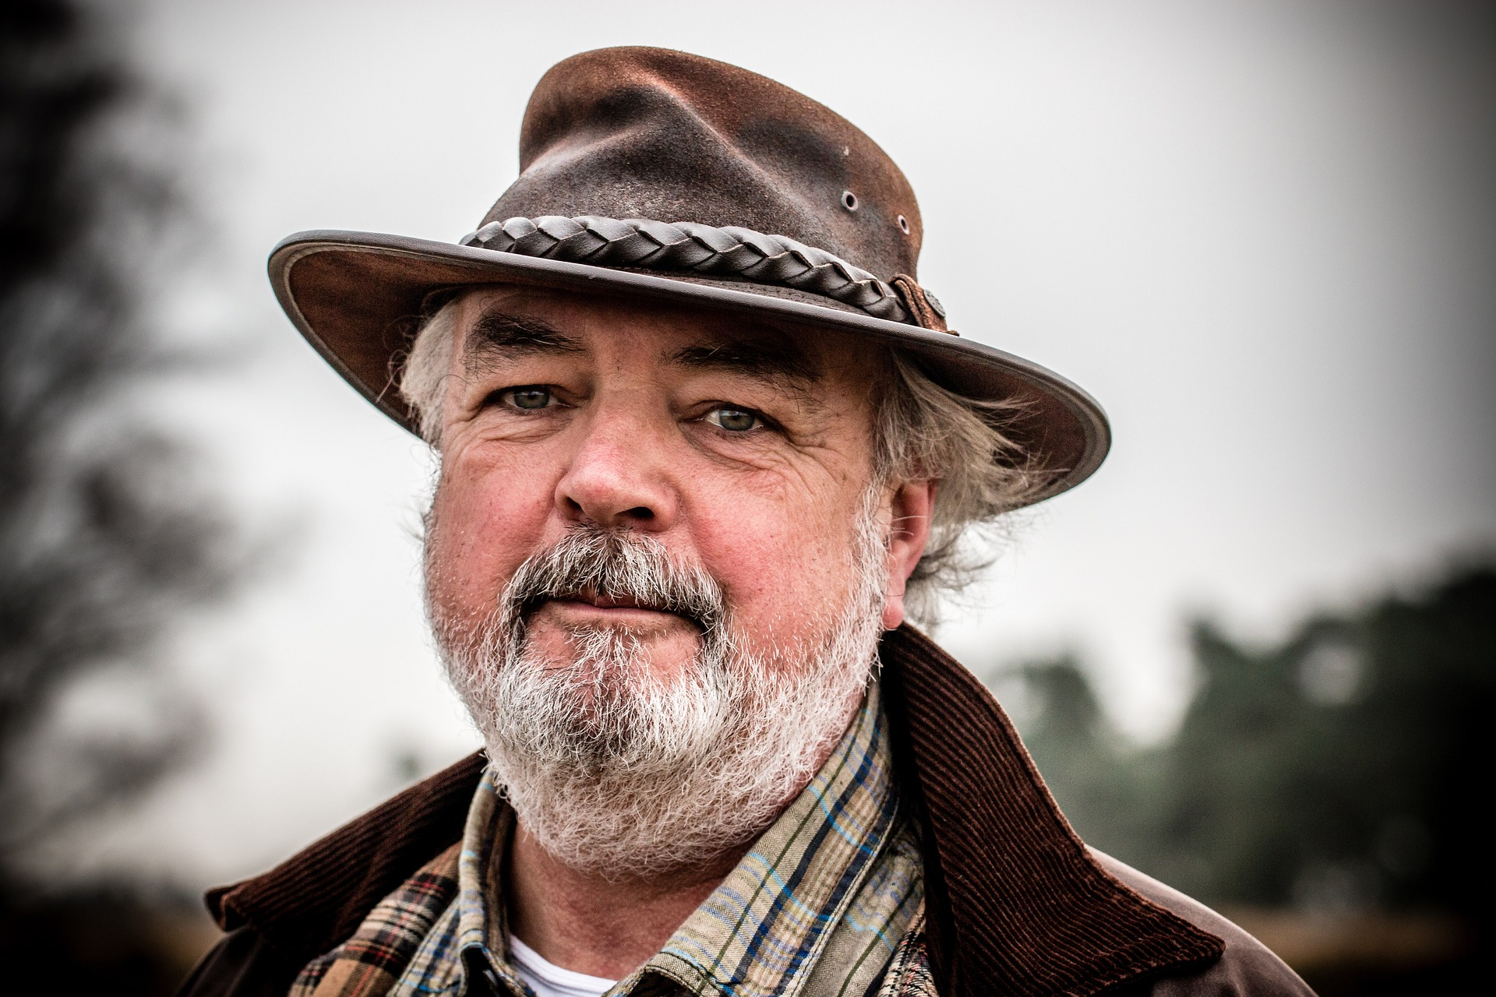

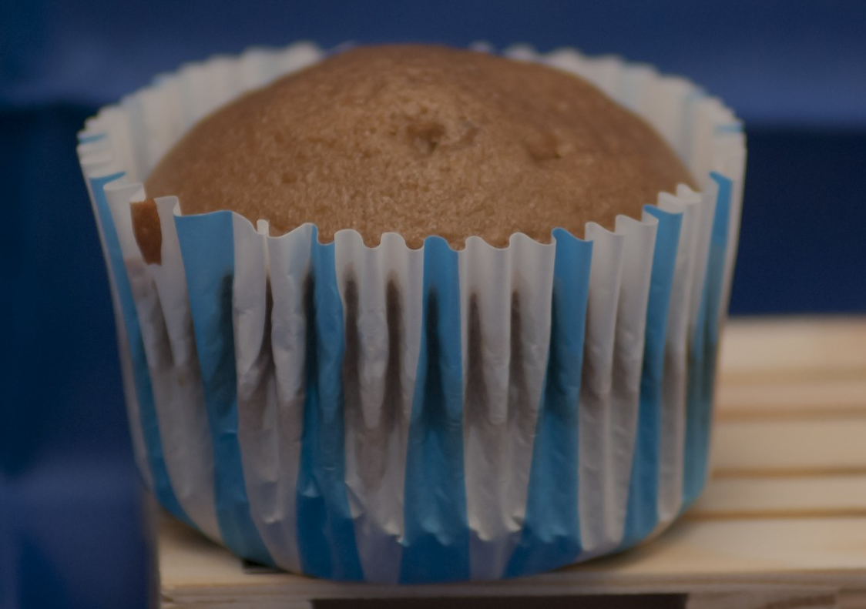
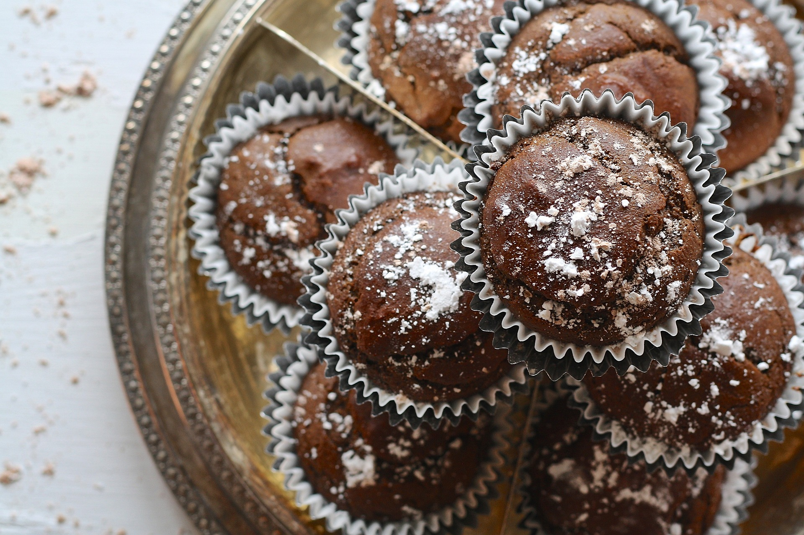
vocabulaire
Vocabulaire
mots
jeu
jeux
cadeau
cadeaux
animal
animaux
lieu
lieux
chapeau
chapeaux
cheval
chevaux
château
gâteau
gâteaux
cheveu
cheveux
châteaux
Notes:
Timing: 4 minutes
Aim: to practise pronunciation of the plural forms of previously taught vocabulary and to introduce two new items of vocabulary.
Procedure:
1. Click to bring up each picture.
2. Pupils say the French word (before or after it appears, depending on their knowledge)
3. If desired, click on each word to hear it pronounced.
15

Slide 16


lire
Singulier ou pluriel ?
. Écoute les noms des animaux. C’est [ien] ou [(a)in]?
Lis et écris le numéro (1-9) et la bonne letter (a ou b).
chevaux |  | chapeau |  | animaux
1a | 1b | 4a | 4b | 7a | 7b
cheveu |  | lieux |  | jeux
2a | 2b | 5a | 5b | 8a | 8b
cadeau |  | châteaux |  | gâteau
3a | 3b | 6a | 6b | 9a | 9b
Notes:
Timing: 5 minutes
Aim: Written recognition of singular and plural noun markers, ending -eu, -au, and -al.
Procedure:
1. Students write 1-9 and a or b according to whether the noun is singular or plural.
2. Answers are revealed on a mouse click.
3. Clarify meanings in English (if necessary) with students before moving on.

Slide 17
Au revoir !
vert
Notes:
17

